Slide 1
Como vencer la negociación de precio

Slide 2
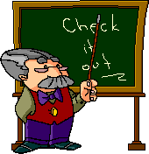
¿Qué es la NEGOCIACIÓN?
Es un proceso de comunicación entre dos ó más partes, con:
  1 Un objetivo común (lograr un acuerdo).
  2 Intereses divergentes (los términos del acuerdo).

Slide 3
NEGOCIAMOS CUANDO:
    Debe haber un conflicto de intereses. Si no hay conflicto, no hay necesidad de negociar.
    Debe haber algún grado de ambigüedad acerca de la solución correcta. Si la solución es clara, no hay razón para negociar.
    Debe haber una oportunidad para hacer concesiones, y así, llegar a un acuerdo que sea satisfactorio para ambas partes.

Slide 4
ENFOQUES:
  En negociación se identifican dos enfoques opuestos que permiten al negociador evaluar cómo debe negociar, o en tal caso, como defender sus intereses o posturas según el caso. Estos enfoques son:
    Competitiva
    Colaboratiba

Slide 5
ENFOQUES:
Competitiva
  Gane-pierda. Suma-cero
  Intereses opuestos
  Se basa en el poder.
  Posiciones iniciales extremas: se inician las negociaciones con pedidos irracionales e intransigentes, o se realizan ofertas ridículas, con lo que se afecta el nivel de expectativa del oponente.

Slide 6
ENFOQUES:
  Autoridad limitada: los negociadores carecen de autoridad -o ésta es muy limitada- para hacer concesiones.
  Tácticas emocionales.
  Consideración de las concesiones del oponente como debilidades de éste

Slide 7
ENFOQUES:
  Mezquindad en las propias concesiones: se demora cualquier tipo de concesión, y cuando al fin, luego de arduas reuniones, se realiza, implica un pequeñísimo cambio respecto de la posición previa.
  Ignorancia de fechas límites: actuación como si el tiempo no existiera.

Slide 8
ENFOQUES:
Colaborativa
  Gane-gane. Suma-variable
  Intereses comunes
  Proceso cooperativo
  Se basa en la confianza y en la información.

Slide 9
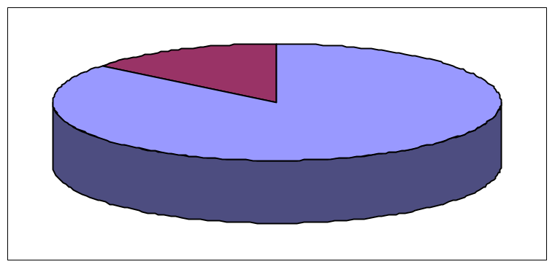
MITO DEL PASTEL FIJO:
Muy a menudo la elección del método de negociación se basa en la creencia en el pastel fijo.
La creencia de que solo existe un cantidad X de porciones a repartir.

Slide 10
ESCENARIO DE PODER
IMPORTANCIA
ESCASEZ
SUSTITUCIÓN

Slide 11
ESTILO NEGOCIADOR:
DICTADOR
SOCIO
FUGITIVO
EXPLOTADO

Slide 12
INTERES POR LA RELACIÓN
ALTO
BAJO
ALTO
SOCIO
DICTADOR
INTERES POR LOS
PROPIOS INTERESES
EXPLOTADO
FUGITIVO
BAJO

Slide 13
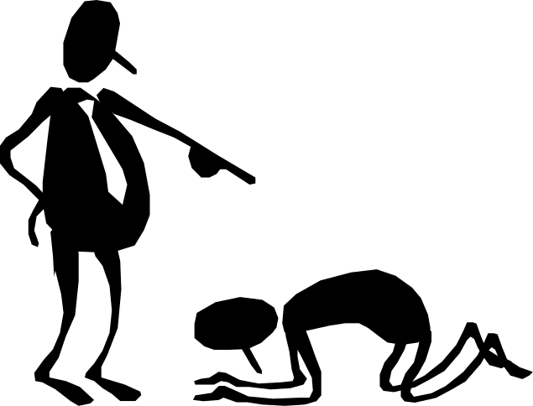
DICTADOR
Su interés esta en la ganancia personal, y una buena negociación es aquella en la que “SACA LO MÁXIMO QUE SE PUEDA”

Slide 14

SOCIO
Combina un alto interés por la relación y por los propios intereses. Busca que la relación dure mucho tiempo y que sus intereses sean respetados.

Slide 15

FUGITIVO
No es consciente de sus propios interés, y no le interesa la relación con la otra parte. No le gusta negociar y por el afán de terminar pronto una negociación, toma acuerdos muy rápidos sin considerar los términos, los que luego se convertirán en desagradables sorpresas.

Slide 16
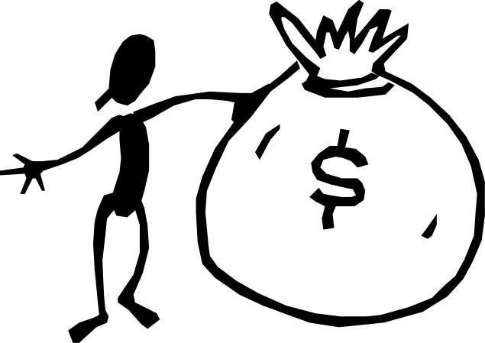

EXPLOTADO
Busca mantener la buena relación, “QUIERE QUE LO QUIERAN”. Evitará conflictos y encuentros por diferencia de criterios.

Slide 17
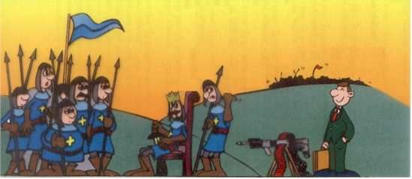
LA NEGOCIACIÓN COMPETITIVA ES...
El arte de la guerra...

Slide 18
NEGOCIACIÓN COMPETITIVA
Es un modelo de negociación donde el poder se juega al suma cero. Todo lo que se gana se saca de la contraparte.
Características
Se basa en el REGATEO
Corto Plazo
Se basa en el poder
Deteriora las relaciones

Slide 19
¿QUÉ ES LA ESTRATEGIA?
Método de pensamiento que permite clasificar y jerarquizar los acontecimientos para luego ofrecer los procedimientos más eficaces.
!Es el arte de hacer que la fuerza concurra para alcanzar las metas políticas!

Slide 20
Una táctica es una maniobra a realizar en diversos momentos de la negociación.
La formulación de la ESTRATEGIA Y TACTICAS de NEGOCIACIÓN debe ser subordinada al conocimiento de sí mismo, de la contraparte y de la situación

Slide 21
GANAR- GANAR
NEGOCIACIÓN COOPERATIVA Consiste en buscar un acuerdo para ambas partes centrado en los intereses y no en las posiciones.

Slide 22
METODO HARVARD
Inicialmente el Método Harvard se basó en cuatro elementos, los cuales sirvieron para establecer los siete elementos de la negociación que Harvard
Las personas: Separe las personas del problema.
Los intereses: Concéntrese en los intereses y no en las posiciones.
Las opciones: Invente opciones de mutuo beneficio.
Los criterios: Insista en usar criterios objetivos.

Slide 23
SEPARE LAS PERSONAS
Tenga en cuenta que los negociadores son personas:
Sea consciente que la otra parte tiene valores, emociones, puntos de vista personales
Acérquese al otro negociador para desarrollar un compromiso psicológico que ayude a lograr mejores resultados
Llegue un poco antes a las negociaciones para poder lograr este acercamiento
Tenga en cuenta que el otro negociador quiere quedar bien consigo mismo y con su empresa.

Slide 24
SEPARE LAS PERSONAS
Colóquese en los zapatos del otro: Lo que usted vea depende de dónde se sienta. Se ve lo que se quiere ver.
Evite la percepción selectiva que hace que rechacemos la información que contradice lo que “profetizamos" y aceptamos la que lo confirma.

Slide 25
POSICIONES E INTERESES
Las posiciones son espacios rígidos de discusión que generan inmovilización en la negociación.
Existen varias posiciones que pueden satisfacer al mismo interés, tras las posiciones opuestas hay muchos intereses compartidos.

Slide 26
INTERESES Y NO POSICIONES
Los intereses definen el problema
No caiga en la trampa de pensar que el problema son las posiciones. Vea los intereses como los motivadores detrás de las posiciones
Las posiciones son las decisiones y los intereses son la causa de estas decisiones
Aproveche el hecho de que por cada interés pueden existir varias posiciones que lo satisfacen
No asuma que si las posiciones son opuestas los intereses también lo serán

Slide 27
INTERESES Y NO POSICIONES
Pregúntese qué es lo que está impidiendo que el negociador no tome la decisión que usted necesita que tome.
Determine las posibles consecuencias positivas y negativas para el negociador al tomar la decisión que usted desea que tome
Inicialmente hacia una lista de los intereses derivada de una tormenta de ideas
Pregúntese de qué formas podrían ser satisfechos estos intereses

Slide 28
INTERESES Y NO POSICIONES
Haga explícitos y vivos sus intereses: Recuerde que el otro negociador no necesariamente tiene habilidades de lectura de la mente.
Muestre detalles específicos, pues dan más credibilidad v causan impacto.

Slide 29
OPCIONES MUTUO BENEFICIO.
Evite hacer juicios prematuros que matan las ideas. No asuma que el pastel es fijo.
No busque la única respuesta correcta
Genere múltiples opciones para poder decidir entre ellas.
Primero invente y después decida: Separe las etapas de invención y de evaluación.
Use técnicas creativas para la invención de opciones

Slide 30
OPCIONES MUTUO BENEFICIO.
Tenga presente que discutir opciones es diferente a tomar posiciones.
Construya opciones a partir de otras opciones
Use un lenguaje basado en preguntas abiertas y no en aseveraciones
Invente acuerdos de diferente intensidad:Considere la posibilidad de acuerdos de menor intensidad
Cambie el alcance de las propuestas: Considere la posibilidad de fraccionar el problema en unidades más manejables

Slide 31
OPCIONES MUTUO BENEFICIO.
Tenga en cuenta que aumentar el alcance de los acuerdos puede ser atractivo en algunas situaciones
Considere acuerdos con alcances diferentes en asuntos.
Visualice si existen oportunidades para explotar conjuntamente en el futuro
Trate de encontrar asuntos que son de bajo costo para usted y de alto beneficio para el otro; también busque los de alto beneficio para usted y de bajo costo para

Slide 32
CRITERIOS OBJETIVOS
Deben ser:
Equitativos
Independiente de la voluntad de las partes
Legítimos
Prácticos
Aplicables

Slide 33

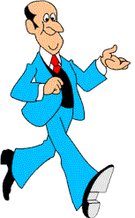
ETAPAS NEGOCIACIÓN
PREPARACIÓN
APERTURA
EXPLORACIÓN
PRESENTACIÓN
CLARIFICACIÓN
ACCIÓN FINAL
CONTROL

Slide 34
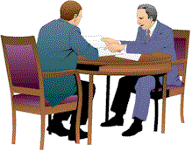
PREPARACIÓN
Analizar el historial de la negociación.
Objetivos deseables
Pronósticos de necesidades y expectativas, valores y temores ( que evitar y que incentivar)

Slide 35

PREPARACIÓN
Planear las concesiones.
Determinación del MAAN
Solucionar conflictos potenciales.
Desarrolar plan de contingencia.
Simular la negociación completa.

Slide 36
MAAN
Abreviatura de la "mejor alternativa al acuerdo negociado". Es una expresión que define a la mejor solución que cada uno tiene fuera de la negociación, para la preservación de sus intereses, si no llega a un acuerdo.
Es una variable que deber considerada para saber cuál es la opción que se tiene fuera de la negociación.

Slide 37
APERTURA
Clima de receptividad.
Descontraer el ambiente, romper el hielo.
Definir propósito.

Slide 38

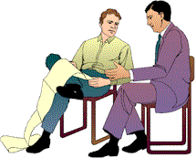
EXPLORACIÓN
Desubrir necesidadades, factores y motivaciones.
Descubrir el problema del otro.
Buscar INTERESES comunes.

Slide 39
IDENTIFICAR INTERESES
“AYUDEME A COMPRENDER SUS NECESIDADES..”
“¿ CUALES SON SUS PREOCUPACIONES?”
“SEGUN ENTIENDO, SUS INTERESES SON...”

Slide 40
IDENTIFICAR OPCIONES
“¿SOBRE QUE CIRCUNSTANCIAS USTED ESTA DE ACUERDO?”
“¿COMO RESOLVERIA USTED ESTE PROBLEMA?”
“ME PARECE QUE USTED ESPERA... UNA MANERA DE MEJORARLO ES...”

Slide 41
PRESENTACIÓN
ENUNCIAR SUS EXPECTATIVAS, RELACIONANDO ESTO COMO NECESIDADES MUTUAS Y MOSTRANDO LAS SOLUCIONES Y BENEFICIOS RESALTANTES (PARA LA OTRA PARTE)

Slide 42


CLARIFICACIÓN
Objeciones como intereses-
Otorgar información.
Efectuar Concesiones.

Slide 43
OTORGAR CONCESIONES
Planee la secuencia correcta de concesiones.
No conceda demasiado ni muy rápiado.
Siempre que de una concesión pida algo a cambio.
La primera concesión de la otra parte.

Slide 44

ACCIÓN FINAL
Signos de aceptuación.
Reversibilidad del proceso.
Ayudar a decidir.
Cierre.

Slide 45

Muchas Gracias por su atención !!

